Slide 1
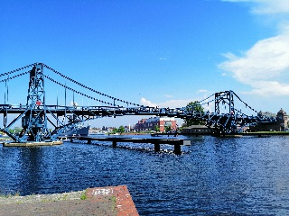
Deutschland – 12 Monate Corona
Wilhelmshaven
Championsleague
Oktoberfest
!!!Achtung!!!
Es wird kompliziert
Prof. Dr. Bernhard Köster
Jade-Hochschule Wilhelmshaven
03.03.2021
http://www.bernhardkoester.de/video/inhalt.html

Slide 2
Vor einem Jahr
2020
Infizierte
2. März 4. März 6. März … 40 Tagen
206 448 818
SIR-Modell
https://youtu.be/doH7WuTUd8Y
$$I\text{(}\text{morgen}\text{)=}I\left(heute\right)+a∙\text{k}∙I\left(heute\right)∙\frac{S\left(heute\right)}{N}−b∙I(heute)$$

Slide 3
Quelle: JHU, RKI
Entwicklung der letzten 12 Monate und Ist-Stand
Infizierte: 2,5 Mio.
Tote: 70.000
Genesen: 2,3 Mio.
2. Impfung: 2,2 Mio.

Slide 4
Wie geht es weiter?
Britische und südafrikanische,
brasilianische
(US-amerikanische?) Mutante
Lockerungen!?

